Slide 1

第 13 章 · 高一化学
硫及其化合物
知识讲解 · 例题与变式 · 综合练习
讲义 P276–296

Slide 2
01
硫单质的性质
知识梳理 · 讲义 P276

Slide 3

硫单质的性质
知识讲解 · P276
淡黄色晶体（硫磺），难溶于水，微溶于乙醇，易溶于 CS₂。
化合价：最高 +6、最低 −2，既有氧化性又有还原性。
与金属（表现氧化性，变价金属生成低价硫化物）：Fe + S → FeS、2Cu + S
→ Cu₂S、S + 2Ag = Ag₂S。
Hg + S = HgS（常温），用于除去洒落的汞。
与非金属：S + O₂ —点燃→ SO₂（淡蓝色火焰）；S + H₂ —加热→ H₂S。
与热碱：3S + 6NaOH —加热→ 2Na₂S + Na₂SO₃ + 3H₂O（清洗内壁的硫
）。
提示 S 与变价金属生成低价态，氧化性弱于 Cl₂；制 Al₂S₃ 只能用单质直接化合。
Notes:
知识讲解；讲义印刷页 P276；PDF 文件第 278 页。知识点已补全，例题答案另由教师讲解。

Slide 4
02
SO₂ 的物理性质与酸性氧化物通性
知识梳理 · 讲义 P277

Slide 5
SO₂ 的物理性质与酸性氧化物通性
知识讲解 · P277
无色、有刺激性气味的有毒气体；易溶于水（1 体积水溶约 40 体积 SO₂）。
是形成酸雨的主要气体之一；燃煤需脱硫。
与水：SO₂ + H₂O ⇌ H₂SO₃（中强酸、不稳定，使石蕊变红不褪色）。
与碱：SO₂ + 2NaOH = Na₂SO₃ + H₂O；SO₂ + NaOH = NaHSO₃（SO₂
足量）。
与石灰水：少量 SO₂ 生成 CaSO₃ 白色沉淀，过量生成可溶的 Ca(HSO₃)₂。
与碳酸钠：SO₂ + Na₂CO₃ = Na₂SO₃ + CO₂（亚硫酸酸性 > 碳酸）。
提示 SO₂ 不与 BaCl₂、Ba(NO₃)₂ 溶液直接反应生成 BaSO₃ 沉淀，常用于排除干扰。
Notes:
知识讲解；讲义印刷页 P277；PDF 文件第 279 页。知识点已补全，例题答案另由教师讲解。

Slide 6
SO₂ 的漂白性与三类漂白原理
知识讲解 · P277
SO₂ 使品红等有色物质褪色，加热后恢复原色（暂时性漂白）。
原理：SO₂ 与有色物质化合生成不稳定的无色物质（化合型）。
氧化型漂白：HClO、NaClO、H₂O₂、O₃，漂白后颜色不可恢复。
吸附型漂白：活性炭、胶体靠疏松多孔结构吸附色素。
SO₂ 不能漂白酸碱指示剂：石蕊只变红不褪色。
提示 鉴别 SO₂ 与 Cl₂：通入品红再加热，恢复原色的是 SO₂。
Notes:
知识讲解；讲义印刷页 P277；PDF 文件第 279 页。知识点已补全，例题答案另由教师讲解。

Slide 7
03
SO₂ 的还原性与氧化性
知识梳理 · 讲义 P278

Slide 8
SO₂ 的还原性与氧化性
知识讲解 · P278
还原性（主要）：使酸性 KMnO₄、溴水、氯水褪色。
SO₂ + Br₂ + 2H₂O = H₂SO₄ + 2HBr；SO₂ + Cl₂ + 2H₂O = H₂SO₄ +
2HCl。
5SO₂ + 2KMnO₄ + 2H₂O = K₂SO₄ + 2MnSO₄ + 2H₂SO₄。
催化氧化：2SO₂ + O₂ ⇌(催化剂、加热) 2SO₃，工业制硫酸关键步骤。
氧化性（弱）：SO₂ + 2H₂S = 3S↓ + 2H₂O（淡黄色沉淀）。
亚硫酸盐同样易被氧化：2SO₃²⁻ + O₂ = 2SO₄²⁻。
提示 同样是褪色，原理可能不同：溴水褪色是还原性，品红褪色是化合漂白。
Notes:
知识讲解；讲义印刷页 P278；PDF 文件第 280 页。知识点已补全，例题答案另由教师讲解。

Slide 9
SO₂ 的实验室制法与 SO₃
知识讲解 · P278
原理：Na₂SO₃ + H₂SO₄(较浓) = Na₂SO₄ + H₂O + SO₂↑。
不能用稀硫酸（SO₂ 溶解多）、盐酸（挥发引入 HCl）、硝酸（氧化 SO₂）。
收集：向上排空气法；尾气用 NaOH 溶液吸收。
检验：品红溶液褪色、加热恢复原色。
SO₃：标准状况为固态、常温为液态；SO₃ + H₂O = H₂SO₄。
提示 约 70% 的硫酸最合适：太稀 SO₂ 溶解损失，98% 浓硫酸氢离子浓度小反应慢。
Notes:
知识讲解；讲义印刷页 P278；PDF 文件第 280 页。知识点已补全，例题答案另由教师讲解。

Slide 10

硫和二氧化硫 · 例题1
P279
硫是一种重要的非金属，下列说法中正确的是
A. 硫在空气中燃烧有SO₃生成
B. 硫为白色晶体
C. S与Cu反应生成CuS
D. 硫是一种难溶于水的晶体
单选题 · 13-001
10
Notes:
原题定位：知识点1硫和二氧化硫 / 例题 1 / 单选题
讲义印刷页：P279
PDF 文件页：281
题目保留原题空白；未补充答案。文字为可编辑内容，图形保留原图线条。

Slide 11
硫和二氧化硫 · 例题2
P279
《神农本草经》记载，石流黄(即硫黄)能化金银钢铁。下列关于硫的叙述中，正确
的是
A. S易溶于乙醇
B. S与Cu加热生成Cu₂S
C. S在O₂中燃烧生成SO₃
D. S的得电子能力强于O
单选题 · 13-002
11
Notes:
原题定位：知识点1硫和二氧化硫 / 例题 2 / 单选题
讲义印刷页：P279
PDF 文件页：281
题目保留原题空白；未补充答案。文字为可编辑内容，图形保留原图线条。

Slide 12
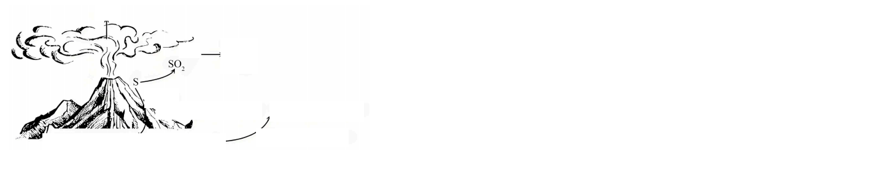
硫和二氧化硫 · 例题3
P279
自然界中硫元素的部分转化如图。下列有关说法正确的是
H₂S
SO
H₂SO₄
H₂SO₃
地表：
Na₂SOd·10H₂O(芒硝)
CaSO₄·2H₂O(石膏)
地下：FeS₂(黄铁矿)CuFeS₂(黄铜矿)
受氧气和水的作用
A. 含硫矿物中硫元素的化合价均为-2价
B. 硫元素在自然界中没有游离态只有化合态
C. 硫元素在自然界的转化过程中既可被氧化又可被还原
D. 硫燃烧时直接转化为三氧化硫进入大气
单选题 · 13-003
12
Notes:
原题定位：知识点1硫和二氧化硫 / 例题 3 / 单选题
讲义印刷页：P279
PDF 文件页：281
题目保留原题空白；未补充答案。文字为可编辑内容，图形保留原图线条。

Slide 13
硫和二氧化硫 · 例题4
P279
X是一种淡黄色固体单质，一定条件下，X存在如图所示的转化关系。下列说法正确
的是
X Y 3 Z =→ W NaH T (钠盐)O₂ H₂O NaOH
A. X在足量氧气中燃烧生成Z
B. 任何条件下，X都不可能与W发生反应
H₂O
C. z→ W的反应为氧化还原反应
D. 可用盐酸和氯化钡溶液检验T溶液中的阴离子
单选题 · 13-004
13
Notes:
原题定位：知识点1硫和二氧化硫 / 例题 4 / 单选题
讲义印刷页：P279
PDF 文件页：281
题目保留原题空白；未补充答案。文字为可编辑内容，图形保留原图线条。
OCR 重点复核位置（请对照原讲义检查公式、上下标和字符）：
P279：X Y 3 Z =→ W NaH T (钠盐)

Slide 14
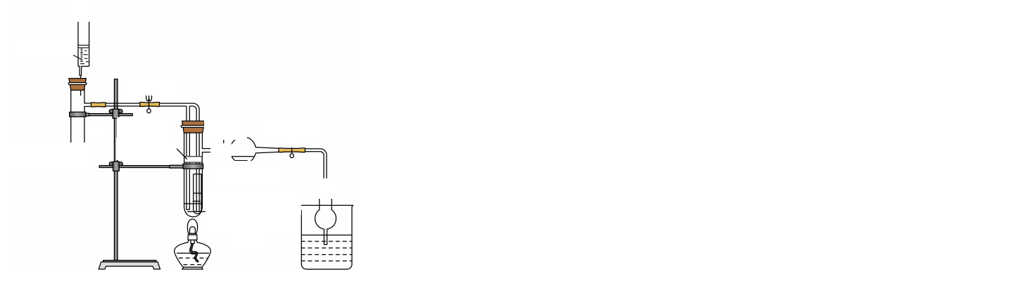
硫和二氧化硫 · 例题5
P280
某化学小组将二氧化硫的制备与多个性质实验进行了一体化设计，实验装置如图示。试管①中反应为：
Na₂S₂O₃ + H₂SO₄ = Na₂SO₄ + SO₂ ↑ +S↓ +H₂O，下列说法不正确的是
工
稀硫酸
止水夹
①
湿润的
鲜花
止水夹
Na₂S₂O₃
pH试纸
回
8
Na₂S溶液
吉
品红溶液(内)
KMnO₄溶液
(外)
A. 挤压注射器的活塞，试管①中的反应只体现硫酸的酸性
B. 实验时，湿润的pH试纸、品红溶液、鲜花、KMnO₄溶液均褪色，Na₂S溶液出现淡黄色沉淀
C. 此设计可证明SO₂水溶液的酸性，SO₂的氧化性、还原性、漂白性
D. 点燃酒精灯进行加热，可证明SO₂使品红溶液褪色具有可逆性
单选题 · 13-005
14
Notes:
原题定位：知识点1硫和二氧化硫 / 例题 5 / 单选题
讲义印刷页：P280
PDF 文件页：282
题目保留原题空白；未补充答案。文字为可编辑内容，图形保留原图线条。
OCR 重点复核位置（请对照原讲义检查公式、上下标和字符）：
P280：工
P280：回
P280：8
P280：吉

Slide 15
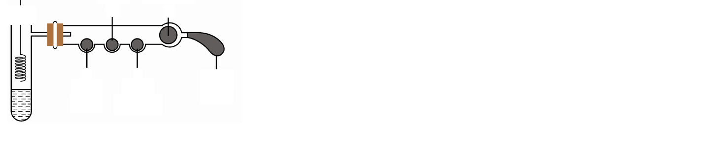
硫和二氧化硫 · 例题6
P280
若将铜丝插入热浓硫酸中进行如图(a～d均为浸有相应试液的棉花)所示的探究实验
，下列操作及分析正确的是
品红 浓NaOH
1
b
d
a
C
安全
紫色
酸性
气球
石蕊
KMnO₄
A. Cu与浓硫酸反应，只体现了H₂SO₄的强氧化性
B. a处浸有紫色石蕊试液的棉花变红，说明SO₂是酸性氧化物
C. b处浸有品红试液的棉花或c处浸有酸性高锰酸钾溶液的棉花褪色，均说明SO₂
具有漂白性
D. 反应一段时间后试管底部出现白色固体，直接向试管加水可得到蓝色溶液
单选题 · 13-006
15
Notes:
原题定位：知识点1硫和二氧化硫 / 例题 6 / 单选题
讲义印刷页：P280
PDF 文件页：282
题目保留原题空白；未补充答案。文字为可编辑内容，图形保留原图线条。
OCR 重点复核位置（请对照原讲义检查公式、上下标和字符）：
P280：1
P280：C

Slide 16

硫和二氧化硫 · 例题7
P281
用工业废碱渣(主要成分为Na₂CO₃)吸收烟气中的SO₂，得到亚硫酸钠(Na₂SO₃)
粗品，其流程如下。下列说法不正确的是
含SO₂的烟气 ______ NaOH
②↓
↓③
亚硫酸钠粗品
Na₂CO₃溶液
④
NaHSO₃溶液
工业废碱渣
①
母液
废渣
A. 操作①需要使用玻璃棒
B. NaHSO₃具有还原性，可用于处理酸性废水中的Cr₂O₂⁻
C. 操作②会释放出CO₂，该反应的化学方程式为2SO₂ + Na₂CO₃ + H₂O =
2NaHSO₃ + CO₂
D. 向少量Na₂SO₃粗品中加入过量稀H₂SO₄，充分溶解后再加入BaCl₂溶液，若
出现白色沉淀，则证明Na₂SO₃粗品中含Na₂SO₄
单选题 · 13-007
16
Notes:
原题定位：知识点1硫和二氧化硫 / 例题 7 / 单选题
讲义印刷页：P281
PDF 文件页：283
题目保留原题空白；未补充答案。文字为可编辑内容，图形保留原图线条。

Slide 17
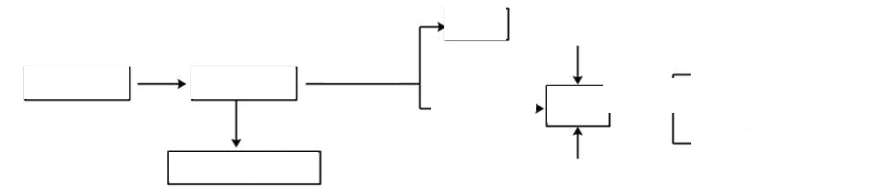
硫和二氧化硫 · 例题8
P281
工业烟气的主要成分有：空气、固体颗粒物、CO₂、SO₂，可能含有SO₃。工业上使用“钠钙双碱法：先钠(NaOH)后钙[
Ca(OH)₂]”净化工业烟气，简化流程如图：
烟渣
足量O₂
操作1
→ NaOH溶液
工业烟气
脱硫除尘
吸收后液
再生
操作2
→固体副产品
净化烟气排放
石灰浆
(1) 在“脱硫除尘”中，NaOH溶液吸收SO₂反应的离子方程式为
还可以用氯水吸收SO₂，反应的离子方程式为 ______ O
(2)操作1的名称为 ______ ，操作1得到的“吸收后液”中主要含有Na₂SO₃、NaOH、
(3)在“再生”中，Na₂SO₃发生反应的化学方程式为
(4)双碱法脱硫过程中可循环利用的物质为
(5)SO₂直接排放到空气中导致的环境问题是 ______ 。食品中添加适量的SO₂的作用是 ______ 。(任写一种)
(6)有学者提出利用Fe³⁺、Fe²⁺等离子的作用，在常温下将SO₂氧化成SO₄²⁻而实现SO₂的回收利用。写出Fe³⁺将SO₂氧化
成SO₄²⁻反应的离子方程式:
填空题 · 13-008
17
Notes:
原题定位：知识点1硫和二氧化硫 / 例题 8 / 填空题
讲义印刷页：P281
PDF 文件页：283
题目保留原题空白；未补充答案。文字为可编辑内容，图形保留原图线条。
OCR 重点复核位置（请对照原讲义检查公式、上下标和字符）：
P281：O

Slide 18
硫和二氧化硫 · 变式1
P282
硫是一种重要的非金属元素。下列说法错误的是
A. 火山口附近存在游离态的硫
B. 硫单质在足量的O₂中燃烧生成SO₃
C. 适量SO₂可用作食品的漂白剂和防腐剂
D. 硫难溶于水，易溶于CS₂
单选题 · 13-009
18
Notes:
原题定位：知识点1硫和二氧化硫 / 变式 1 / 单选题
讲义印刷页：P282
PDF 文件页：284
题目保留原题空白；未补充答案。文字为可编辑内容，图形保留原图线条。

Slide 19
硫和二氧化硫 · 变式2
P282
下列说法正确的是
A. 硫的非金属性较强，所以只以化合态存在于自然界中
B. 硫在过量纯氧中的燃烧产物是三氧化硫
C. 硫与非金属反应时既可能作氧化剂，又可能做还原剂
D. 硫的氧化性比氯气的强
单选题 · 13-010
19
Notes:
原题定位：知识点1硫和二氧化硫 / 变式 2 / 单选题
讲义印刷页：P282
PDF 文件页：284
题目保留原题空白；未补充答案。文字为可编辑内容，图形保留原图线条。

Slide 20
硫和二氧化硫 · 变式3
P282
下列关于硫及其化合物的说法正确的是
A. SO₂只有氧化性
B. 浓硫酸可干燥氨气
C. 硫在空气中燃烧生成SO₃
D. SO₂可使品红溶液褪色
单选题 · 13-011
20
Notes:
原题定位：知识点1硫和二氧化硫 / 变式 3 / 单选题
讲义印刷页：P282
PDF 文件页：284
题目保留原题空白；未补充答案。文字为可编辑内容，图形保留原图线条。

Slide 21
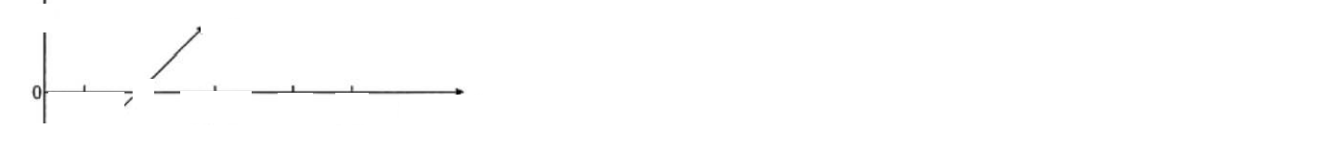
硫和二氧化硫 · 变式4
P282
硫及其化合物的“价-类”二维图体现了化学变化之美。下列说法正确的是
化合价
M
↑O_2
+4
x
氢化物
S
氧化物
酸
盐
物质类别
2
H₂S
A. S和H₂常温下反应生成H₂S
B. S在过量O₂中燃烧可生成Y
C. X通入紫色石蕊溶液中，溶液先变红后褪色
D. 含0.2 mol Z的浓溶液与足量铜反应，生成M的物质的量小于0.1 mol
单选题 · 13-012
21
Notes:
原题定位：知识点1硫和二氧化硫 / 变式 4 / 单选题
讲义印刷页：P282
PDF 文件页：284
题目保留原题空白；未补充答案。文字为可编辑内容，图形保留原图线条。
OCR 重点复核位置（请对照原讲义检查公式、上下标和字符）：
P282：↑O_2
P282：x

Slide 22
硫和二氧化硫 · 变式5
P283
下列说法正确的是
A. 因为SO₂具有漂白性，所以它能使品红溶液、溴水、酸性KMnO₄溶液、石蕊溶
液褪色
B. SO₂和Cl₂混合使用，将会有更强的漂白能力
C. SO₂、漂白粉、活性炭、Na₂O₂都能使红墨水褪色，其原理相同
D. 能使品红溶液褪色的不一定是SO₂
单选题 · 13-013
22
Notes:
原题定位：知识点1硫和二氧化硫 / 变式 5 / 单选题
讲义印刷页：P283
PDF 文件页：285
题目保留原题空白；未补充答案。文字为可编辑内容，图形保留原图线条。

Slide 23
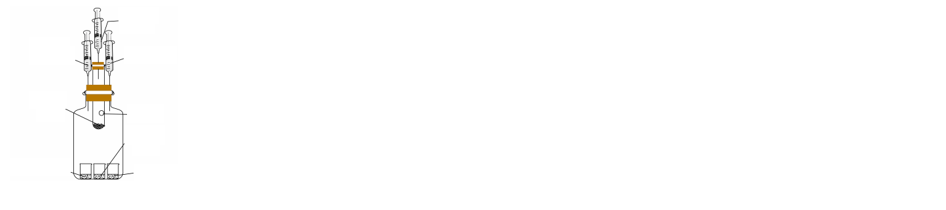
硫和二氧化硫 · 变式6
P283
某实验小组验证SO₂的性质，按如图所示装置进行实验。推动注射器1，向试管(含
有小破洞)中注入浓硫酸。下列说法正确的是
注射器1
浓硫酸
注射器2
Na₂S溶液
NaOH溶液
Na₂SO₃
固体
小破洞
KMnO₄
溶液
紫色石蕊溶液
品红溶液
A. KMnO₄溶液逐渐褪色，说明SO₂具有还原性
B. 品红溶液逐渐褪色，说明SO₂可以漂白品红且与氯气漂白品红原理相同
C. 紫色石蕊溶液变红，说明SO₂与水反应生成了硫酸
D. 拉动注射器2，Na₂S溶液变浑浊，且氧化产物与还原产物物质的量之比是1：2
单选题 · 13-014
23
Notes:
原题定位：知识点1硫和二氧化硫 / 变式 6 / 单选题
讲义印刷页：P283
PDF 文件页：285
题目保留原题空白；未补充答案。文字为可编辑内容，图形保留原图线条。

Slide 24
硫和二氧化硫 · 变式7
P283
Na₂S₂O₅是常用的防腐剂和漂白剂。可利用烟道气中的SO₂生产Na₂S₂O₅，其
流程如下：
Na₂CO₃饱
SO₂
Na₂CO₃固体
SO₂
和溶液
↓
I
Ⅱ
Ⅲ
结晶脱水
→Na₂S₂O₅
pH=4.1
pH=7~8
pH=4.1
下列说法正确的是
A. 上述制备过程所涉及的物质中只有一种酸性氧化物
B. Na₂S₂O₅不具有还原性
C. 上述流程中的实验操作Ⅲ是过滤，主要仪器有漏斗、滤纸、烧杯及玻璃棒
D. SO₂不能与Na₂CO₃溶液反应产生CO₂
单选题 · 13-015
24
Notes:
原题定位：知识点1硫和二氧化硫 / 变式 7 / 单选题
讲义印刷页：P283
PDF 文件页：285
题目保留原题空白；未补充答案。文字为可编辑内容，图形保留原图线条。

Slide 25
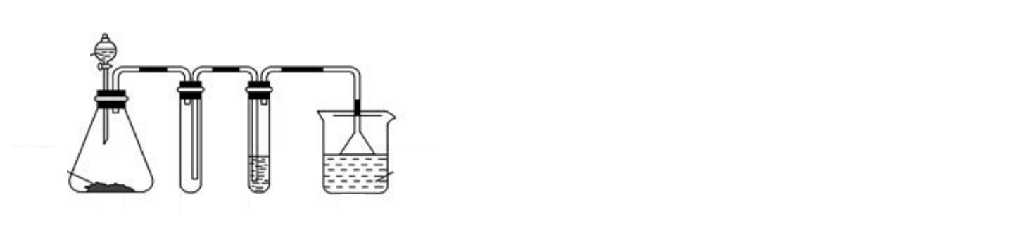
硫和二氧化硫 · 变式8
P284
某研究小组用如图装置进行SO₂与FeCl₃溶液反应的相关实验（夹持装置已略去）。
浓H₂SO₄
Na₂SO₃
FeCl₃
NaOH
固体
溶液
溶液
A
B
C
D
（1）在配制氯化铁溶液时，需先把氯化铁晶体溶解在
中，再加水稀释，这样操作的目的是
，操作中
不需要的仪器有 ______ (填入正确选项前的字母)。
a. 药匙b. 烧杯 c. 石棉网 d. 玻璃棒 e. 坩埚
(2) 通入足量SO₂时，C中观察到的现象为 ______ o
(3） 根据以上现象，该小组同学认为SO₂与FeCl₃溶液发生了氧化还原反应。
①写出SO₂与FeCl₃溶液反应的离子方程式：
②请设计实验方案检验有Fe²⁺生成:
③该小组同学向C试管反应后的溶液中加入硝酸酸化的BaCl₂溶液，若出现白色沉淀，即可证明反应生成了SO₄²⁻。
该做法 ______ (填“合理”或“不合理”)，理由是 ______ O
(4) D装置中倒置漏斗的作用是
(5）为了验证SO₂具有还原性，实验中可以代替FeCl₃的试剂有 ______ (填入正确选项前的字母)。
a. 浓H₂SO₄b. 酸性KMnO₄溶液
c. 碘水 ______ d. NaCl溶液
解答题 · 13-016
25
Notes:
原题定位：知识点1硫和二氧化硫 / 变式 8 / 解答题
讲义印刷页：P284
PDF 文件页：286
题目保留原题空白；未补充答案。文字为可编辑内容，图形保留原图线条。
排版提示：本题原文较长，按要求保持一题一页；可按教学需要自行调整字号与布局。
OCR 重点复核位置（请对照原讲义检查公式、上下标和字符）：
P284：o
P284：O

Slide 26
04
浓硫酸的吸水性与脱水性
知识梳理 · 讲义 P285

Slide 27
浓硫酸的吸水性与脱水性
知识讲解 · P285
吸水性：吸收现成的水分子，用作气体干燥剂。
不可干燥强还原性气体：HI、HBr、H₂S；SO₂ 可以。
脱水性：按 2:1 的氢氧比夺取有机物中的 H、O（蔗糖碳化、木材碳化）。
黑面包实验：蔗糖 + 浓硫酸 → 疏松多孔的海绵状炭。
常见干燥剂：酸性（浓硫酸、P₂O₅、硅胶）；碱性（碱石灰，不能干燥 CO₂
、SO₂、HCl）；中性（无水 CaCl₂，不能干燥 NH₃）。
提示 吸水针对现成的水，脱水针对化合物中的氢氧元素，两者本质不同。
Notes:
知识讲解；讲义印刷页 P285；PDF 文件第 287 页。知识点已补全，例题答案另由教师讲解。

Slide 28
05
浓硫酸的强氧化性
知识梳理 · 讲义 P286

Slide 29
浓硫酸的强氧化性
知识讲解 · P286
常温下使 Fe、Al 钝化（致密氧化膜），可用铝槽车运输浓硫酸。
加热时与绝大多数金属反应，还原产物为 SO₂：Cu + 2H₂SO₄(浓) —加热→
CuSO₄ + SO₂↑ + 2H₂O。
与非金属：C + 2H₂SO₄(浓) —加热→ CO₂↑ + 2SO₂↑ + 2H₂O。
既体现酸性（生成盐）又体现强氧化性（生成 SO₂）。
反应中硫酸逐渐变稀，稀硫酸与 Cu 不反应，金属不能完全溶解。
提示 Cu 与浓硫酸不生成 H₂；钝化生成了致密氧化膜，属于化学变化。
Notes:
知识讲解；讲义印刷页 P286；PDF 文件第 288 页。知识点已补全，例题答案另由教师讲解。

Slide 30
06
硫酸根的检验与常见硫酸盐
知识梳理 · 讲义 P287

Slide 31
硫酸根的检验与常见硫酸盐
知识讲解 · P287
SO₄²⁻ 检验（排除 CO₃²⁻、SO₃²⁻、Ag⁺）：先加足量稀盐酸酸化无现象，
再加 BaCl₂ 溶液产生白色沉淀。
不能先加 BaCl₂ 再酸化（Ag⁺ 干扰）；不能用稀硝酸酸化（氧化 SO₃²⁻ 造成
误判）。
H₂SO₃：二元弱酸、不稳定，易被氧化为 H₂SO₄。
Na₂SO₃、NaHSO₃：不稳定，易被氧气或强氧化剂氧化为硫酸盐。
常见硫酸盐：石膏 CaSO₄·2H₂O、重晶石 BaSO₄（钡餐）、绿矾
FeSO₄·7H₂O、胆矾 CuSO₄·5H₂O、明矾 KAl(SO₄)₂·12H₂O（净水剂）。
提示 先盐酸酸化、再加 BaCl₂，顺序不能颠倒，是检验题的规范答案。
Notes:
知识讲解；讲义印刷页 P287；PDF 文件第 289 页。知识点已补全，例题答案另由教师讲解。

Slide 32
硫酸及硫酸盐的重要性质 · 例题1
P288
下列实验试剂的保存或处理方法错误的是
A. 碘保存在盛有水的棕色试剂瓶中
B. 浓硫酸保存在无色玻璃瓶中
C. 新制氯水应密封保存在棕色试剂瓶中
D. 配制FeSO₄溶液时，需加入少量稀硫酸和铁粉
单选题 · 13-017
32
Notes:
原题定位：知识点1硫酸及硫酸盐的重要性质 / 例题 1 / 单选题
讲义印刷页：P288
PDF 文件页：290
题目保留原题空白；未补充答案。文字为可编辑内容，图形保留原图线条。

Slide 33
硫酸及硫酸盐的重要性质 · 例题2
P288
下列关于浓硫酸的叙述正确的是
A. 浓硫酸具有吸水性，因而能使蔗糖炭化
B. 浓硫酸敞口久置于空气中，质量增加
C. 浓硫酸是一种干燥剂，能够干燥氨气、氢气等气体
D. 常温下，不可以用铁、铝质容器盛装浓硫酸
单选题 · 13-018
33
Notes:
原题定位：知识点1硫酸及硫酸盐的重要性质 / 例题 2 / 单选题
讲义印刷页：P288
PDF 文件页：290
题目保留原题空白；未补充答案。文字为可编辑内容，图形保留原图线条。

Slide 34
硫酸及硫酸盐的重要性质 · 例题3
P288
下列有关H₂SO₄的说法不正确的是
A. 属于电解质
B. 与水能反应放出大量的热
C. 热稳定性比HNO₃强
D. 浓溶液能与Cu在加热条件下生成CuSO₄
单选题 · 13-019
34
Notes:
原题定位：知识点1硫酸及硫酸盐的重要性质 / 例题 3 / 单选题
讲义印刷页：P288
PDF 文件页：290
题目保留原题空白；未补充答案。文字为可编辑内容，图形保留原图线条。

Slide 35
硫酸及硫酸盐的重要性质 · 例题4
P288
实验安全是化学探究的重要保障。下列实验操作或要求错误的是
A. 稀释浓硫酸时，应将浓硫酸沿烧杯内壁缓慢注入水中，并不断搅拌
B. 进行氯气制备与性质探究实验时，应在通风橱中进行，并须尾气处理
C. 取用金属钠时，若不慎将小块钠掉落桌面，应立即用大量水冲洗
D. 加热液体混合物时，应加入碎瓷片或沸石，防止暴沸
单选题 · 13-020
35
Notes:
原题定位：知识点1硫酸及硫酸盐的重要性质 / 例题 4 / 单选题
讲义印刷页：P288
PDF 文件页：290
题目保留原题空白；未补充答案。文字为可编辑内容，图形保留原图线条。

Slide 36
硫酸及硫酸盐的重要性质 · 例题5
P289
硫酸是中学化学实验室的常见药品，其性质有①酸性②吸水性 ③脱水性④强氧化性
⑤催化作用，请将序号填在相应的横线上：
(1)锌和稀H₂SO₄反应制H₂
(2)浓硫酸作干燥剂
(3)浓硫酸与蔗糖的炭化实验（黑面包实验）
(4)浓硫酸与铜的反应
(5)浓硫酸使湿润石蕊试纸变红，后来又变黑
填空题 · 13-021
36
Notes:
原题定位：知识点1硫酸及硫酸盐的重要性质 / 例题 5 / 填空题
讲义印刷页：P289
PDF 文件页：291
题目保留原题空白；未补充答案。文字为可编辑内容，图形保留原图线条。

Slide 37
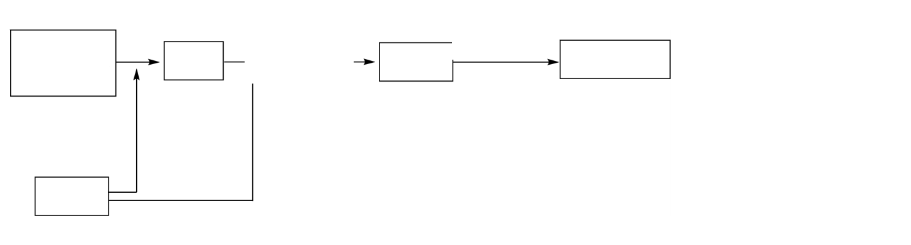
硫酸及硫酸盐的重要性质 · 例题6
P289
工业以硫黄或黄铁矿(主要成分为FeS₂，焙烧后的烧渣成分为Fe₂O₃)为原料生产硫酸的主要流程如图所
示。设NA为
阿伏加德罗常数的值。下列说法正确的是
硫黄或
SO₂
400~500℃
SO₃
98%浓硫酸
H₂SO₄·SO₃
黄铁矿
▲ V₂O₅(催化剂)
吸收
空气
A. 高温焙烧1molFeS₂时转移的电子数为11NA
B. 100g98%硫酸所含氧原子数目为4NA
C. 32 g硫黄(
)中含有的S — S键个数为2NA
D. 用水吸收SO₃效率更高
单选题 · 13-022
37
Notes:
原题定位：知识点1硫酸及硫酸盐的重要性质 / 例题 6 / 单选题
讲义印刷页：P289
PDF 文件页：291
题目保留原题空白；未补充答案。文字为可编辑内容，图形保留原图线条。

Slide 38
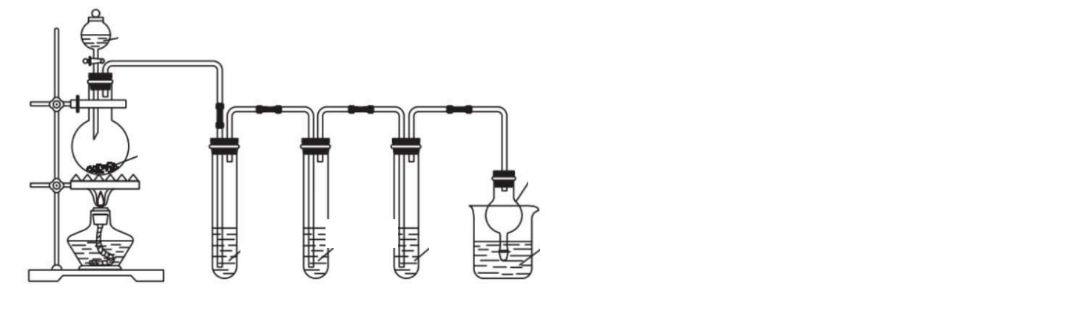
硫酸及硫酸盐的重要性质 · 例题7
P289–290
同学们设计了如图所示实验装置，探究不同价态硫元素之间的转化。
浓硫酸
铜
仪器m
品红
硫化氢
稀硝酸
溶液
溶液
试剂X
A
B
C
D
E
请回答下列问题：
(1) 下列有关硫酸的说法正确的是 ______ (填标号)。
a. 属于电解质 b. 属于离子化合物c. 含有极性共价键 d. 酸性强于HClO₄
(2)装置A中铜与浓硫酸的反应，体现了浓硫酸的 ______ (填化学性质)。若用6.4 g Cu与11 mL 18.4~mol · L−1硫酸溶液反应，生成SO₂的体
积(标准状况) ______ (填“大于”“小于”或“等于”)2.24L。
(3)装置B中的现象为
(4)装置C中可观察到溶液变浑浊，原因是 ______ (用化学方程式表示)。
(5)SO₂进入装置D时，开始无明显现象，一段时间后可观察到试管上方出现红棕色气体，写出SO₂与稀硝酸反应的离子方程式：
(6)装置E的作用是吸收尾气中的污染气体。仪器m的名称为 ______ ，其作用是 ______ ；试剂X可以是 ______ (填试剂名称)。
解答题 · 13-023
38
Notes:
原题定位：知识点1硫酸及硫酸盐的重要性质 / 例题 7 / 解答题
讲义印刷页：P289, P290
PDF 文件页：291, 292
题目保留原题空白；未补充答案。文字为可编辑内容，图形保留原图线条。
排版提示：本题原文较长，按要求保持一题一页；可按教学需要自行调整字号与布局。

Slide 39
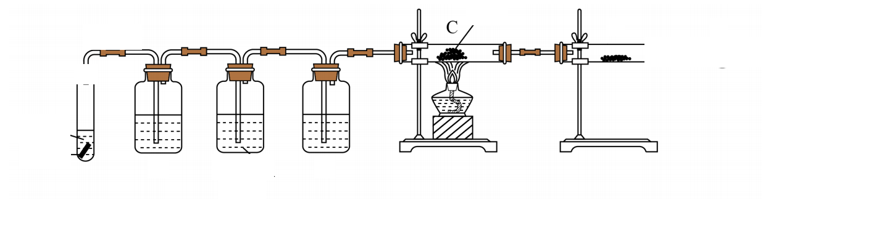
硫酸及硫酸盐的重要性质 · 例题8
P290
某课外活动小组的同学在实验室做锌与浓硫酸反应的实验中，甲同学认为产生的气体是二氧化硫,而乙同学认为除
二氧化硫气体外,还可能产生氢气。为了验证哪位同学的判断正确,丙同学设计了图中的实验装置(锌与浓硫酸共热
时产生的气体为X,且该反应装置略去)。
CuO
气体X
D
E
I
音
浓硫酸
Zn粒
A
KMnO
B
溶液
试回答下列问题:
(1)上述反应中生成二氧化硫的化学方程式为
(2) 乙同学认为还可能产生氢气的理由是
(3) A中加入的试剂可能是 ______ ,作用是 ______ ;B中加入的试剂可能是 ______ ,作用是 ______ ;E中加入的试剂可能
是 ,作用是
(4) 可以证明气体X中含有氢气的实验现象：C中 ______ ,D中
解答题 · 13-024
39
Notes:
原题定位：知识点1硫酸及硫酸盐的重要性质 / 例题 8 / 解答题
讲义印刷页：P290
PDF 文件页：292
题目保留原题空白；未补充答案。文字为可编辑内容，图形保留原图线条。
OCR 重点复核位置（请对照原讲义检查公式、上下标和字符）：
P290：I
P290：音

Slide 40
硫酸及硫酸盐的重要性质 · 变式1
P290
“浓硫酸与蔗糖反应”实验中蔗糖变黑主要体现浓硫酸具有的性质为
A. 吸水性
B. 脱水性
C. 强氧化性
D. 难挥发性
单选题 · 13-025
40
Notes:
原题定位：知识点1硫酸及硫酸盐的重要性质 / 变式 1 / 单选题
讲义印刷页：P290
PDF 文件页：292
题目保留原题空白；未补充答案。文字为可编辑内容，图形保留原图线条。

Slide 41
硫酸及硫酸盐的重要性质 · 变式2
P290
下列有关说法正确的是
A. 常温下，浓H₂SO₄与铁、铝不反应，所以可用铁、铝质容器盛放浓H₂SO₄
B. 白纸上滴加浓硫酸后变黑体现了浓硫酸的吸水性
C. 浓硫酸主要以H₂SO₄分子存在
D. 稀硫酸和浓硫酸性质完全相同
单选题 · 13-026
41
Notes:
原题定位：知识点1硫酸及硫酸盐的重要性质 / 变式 2 / 单选题
讲义印刷页：P290
PDF 文件页：292
题目保留原题空白；未补充答案。文字为可编辑内容，图形保留原图线条。

Slide 42
硫酸及硫酸盐的重要性质 · 变式3
P291
硫酸是一种重要的酸，下列说法不正确的是
A. 浓硫酸是一种粘稠的液体
B. 稀硫酸没有氧化性
C. 可用浓硫酸与固体NaCl加热制取HCl气体
D. 三氧化硫与水反应生成硫酸
单选题 · 13-027
42
Notes:
原题定位：知识点1硫酸及硫酸盐的重要性质 / 变式 3 / 单选题
讲义印刷页：P291
PDF 文件页：293
题目保留原题空白；未补充答案。文字为可编辑内容，图形保留原图线条。

Slide 43
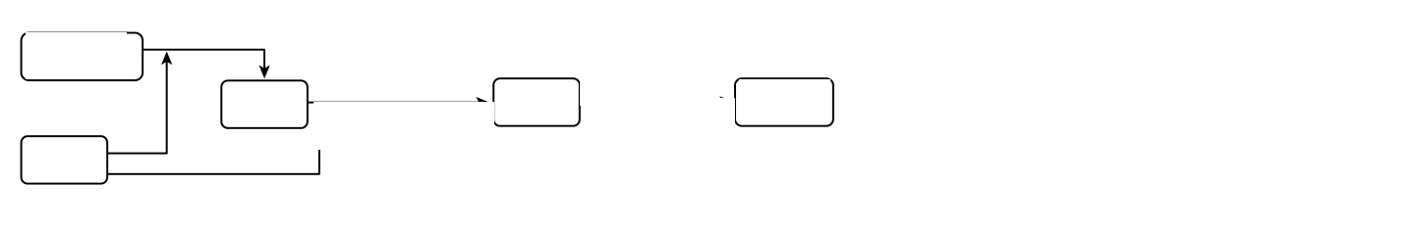
硫酸及硫酸盐的重要性质 · 变式4
P291
以黄铁矿为原料来生产硫酸的工艺流程如图。下列说法错误的是
粉碎、煅烧
黄铁矿
400~500℃
98.3%的
H₂SO₄
SO₂
SO₃
浓硫酸吸收
↑V₂O₅(催化剂)
空气
A. 将黄铁矿粉碎的目的是增大接触面积，加快反应速率，提高原料的转化率
B. 煅烧黄铁矿发生的反应为：4FeS₂ + 11O₂高温2Fe₂O₃ + 8SO₂, FeS₂中S的
化合价为-1价
C. SO₂氧化成SO₃的反应中SO₂能全部转化为SO₃
D. 用98.3%的浓硫酸吸收三氧化硫可避免形成酸雾
单选题 · 13-028
43
Notes:
原题定位：知识点1硫酸及硫酸盐的重要性质 / 变式 4 / 单选题
讲义印刷页：P291
PDF 文件页：293
题目保留原题空白；未补充答案。文字为可编辑内容，图形保留原图线条。
OCR 重点复核位置（请对照原讲义检查公式、上下标和字符）：
P291：SO₂
P291：SO₃
P291：H₂SO₄

Slide 44
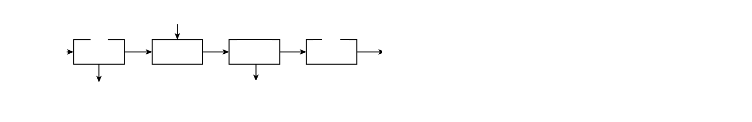
硫酸及硫酸盐的重要性质 · 变式5
P292
以硫铁矿(主要成分为FeS₂，还有少量SiO₂等杂质)为原料制备绿矾晶体
(FeSO₄·7H₂O)的工艺流程如图所示，下列说法错误的是
空气
20%硫酸
试剂Y
V
↓
硫铁矿
焙烧
酸溶
过滤
还原
… 粗产品
尾气
滤渣X
A. 滤渣X的主要成分为SiO₂
B. “焙烧”硫铁矿的焙烧炉中，空气从矿石下方进料口通入
C. 实验室模拟“过滤”中分离操作，所用的玻璃仪器有(普通)漏斗、玻璃棒和烧杯
D. “还原”中试剂Y可能为Fe₂O₃
单选题 · 13-029
44
Notes:
原题定位：知识点1硫酸及硫酸盐的重要性质 / 变式 5 / 单选题
讲义印刷页：P292
PDF 文件页：294
题目保留原题空白；未补充答案。文字为可编辑内容，图形保留原图线条。
OCR 重点复核位置（请对照原讲义检查公式、上下标和字符）：
P292：V

Slide 45
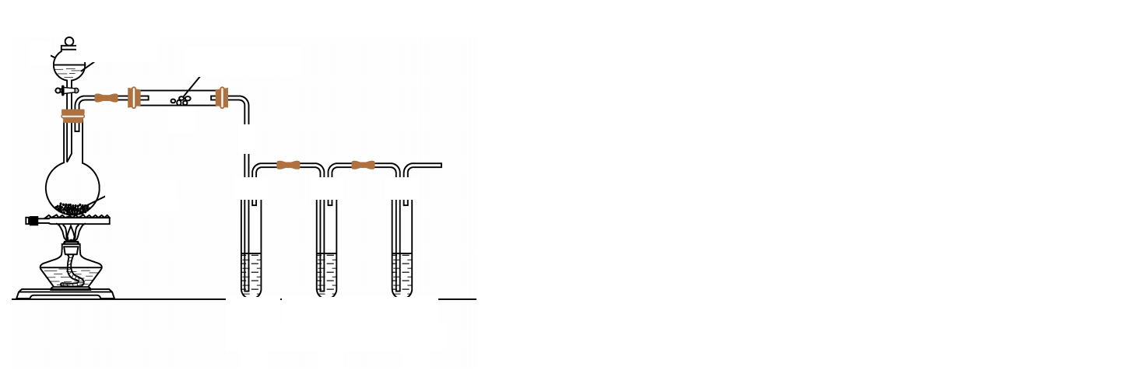
硫酸及硫酸盐的重要性质 · 变式6
P292
浓硫酸与木炭在加热条件下可发生化学反应，为检验反应的
产物，某同学设计了如下图所示的实验。请据此回答下
①B装置可证明产物中有SO₂生成，现象是
②该同学认为，如果去掉装置B也能实现产物SO₂的验证，
该同学依据的实验现象是
列问题。
浓硫酸
a
无水硫酸铜
③在不影响实验检验结果的情况下，理论上以下试剂中可以
用来代替装置B中的品红溶液的有 ______ (填序号)。
A
1
木炭粉
一
一
一
A. H₂O₂溶液
B. 饱和NaHCO₃溶液
品红
酸性高锰 澄清
C. 氯水
溶液
酸钾溶液石灰水
B
C
D
D. H₂S溶液
(1)仪器a的名称是
(4)为验证产物中是否含有CO₂，该同学思考如下：
(2)装置A中出现 ______ 现象，证明气体产物中有H₂O。
①C装置的作用是
(3)为验证产物中是否含有SO₂，该同学思考如下：
②C装置中发生反应的离子方程式是
解答题 · 13-030
45
Notes:
原题定位：知识点1硫酸及硫酸盐的重要性质 / 变式 6 / 解答题
讲义印刷页：P292
PDF 文件页：294
题目保留原题空白；未补充答案。文字为可编辑内容，图形保留原图线条。
OCR 重点复核位置（请对照原讲义检查公式、上下标和字符）：
P292：1
P292：一
P292：一
P292：一

Slide 46

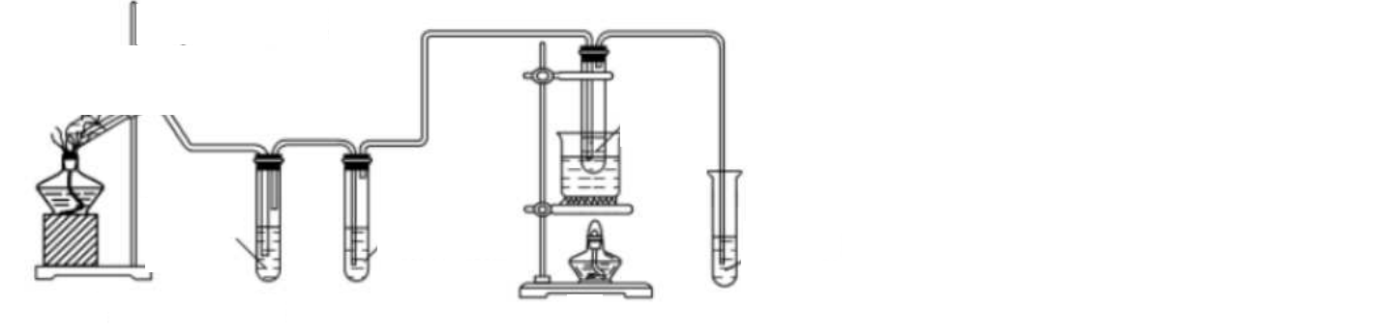
硫酸及硫酸盐的重要性质 · 变式7
P293–294
I：实验室为探究铁与浓硫酸的反应，并验证SO₂的性质，设
计如图所示装置进行实验。
Ⅱ：下表列出了3种燃煤烟气脱硫方法的原理。
方法I
用氨水将SO₂转化为NH₄HSO₃，再氧化为(NH₄)₂SO₄
方法Ⅱ用生物质热解气（主要成分为CO、CH₄、H₂）将SO₂在高温下还原成单质硫
可抽动的铁丝
方法Ⅲ
用Na₂SO₃溶液吸收SO₂
浓硫酸a
品红
溶液
(4)方法I中氨水吸收燃煤烟气中SO₂反应的化学方程式为
酸性
(5)用方法I脱硫时，能提高SO₂去除率的措施有
KMnO₄
H₂S溶液
NaOH
溶液
溶液
A. 增大氨水浓度
A
B
C
D
E
B. 升高反应温度
请回答下列问题：
(1)装置B中酸性KMnO₄逐渐褪色，体现了SO₂的 性。
C. 使燃煤烟气与氨水充分接触
(2)装置C中现象为
D. 通入空气使HSO₃为SO₂
(3)欲探究A装置中反应后铁元素的价态，设计实验方案如下
：将反应后试管中的溶液稀释。取少许溶液，滴加几滴 溶液
，若溶液呈红色，则证明含有Fe³⁺，否则不含Fe³⁺。
(6) 方法ⅡI中CO还原SO₂反应的化学方程式为
物质转换
实验题 · 13-031
46
Notes:
原题定位：知识点1硫酸及硫酸盐的重要性质 / 变式 7 / 实验题
讲义印刷页：P293, P294
PDF 文件页：295, 296
题目保留原题空白；未补充答案。文字为可编辑内容，图形保留原图线条。

Slide 47

硫酸及硫酸盐的重要性质 · 变式1
P294
酸性条件下，利用T·F菌可实现天然气脱硫，其原理如图所示。下列说法中，不正
确的是
A. 在图示转化关系中，化合价发生变化的元素有硫、氧、H₂S
Fe₂(SO₄)₃
→H₂O
铁
B. 反应过程中需要不断补充Fe₂(SO₄)₃
过程I
T·F菌
过程Ⅱ
C. 在图示转化关系中，氧化性O₂>Fe³⁺> S
FeSO₄
D. 每消耗68 g H₂S，标准状况下将有22.4 L O₂得到电子
S←
H₂SO₄
-O₂
单选题 · 13-032
47
Notes:
原题定位：知识点1硫酸及硫酸盐的重要性质 / 变式 1 / 单选题
讲义印刷页：P294
PDF 文件页：296
题目保留原题空白；未补充答案。文字为可编辑内容，图形保留原图线条。
OCR 重点复核位置（请对照原讲义检查公式、上下标和字符）：
P294：过程I
P294：S←
P294：-O₂

Slide 48
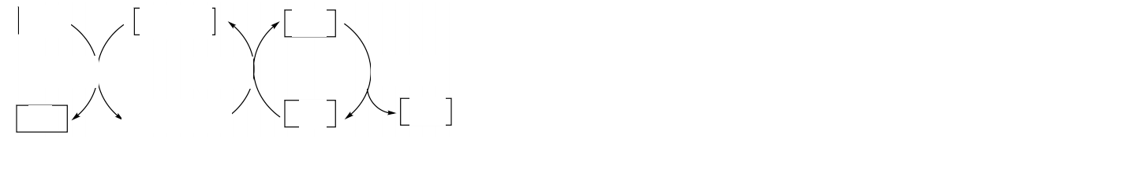
硫酸及硫酸盐的重要性质 · 变式2
P294
利用硫碘循环可以处理H₂S气体，其方法如图所示。下列说法不正确的是
H₂S
H₂SO₄
HI
过程I
过程II
过程ⅢⅢ
S
SO₂ + H₂O
I₂
H₂
A. 过程I中H₂SO₄被还原为SO₂
B. 过程I、ⅡI的反应设备不宜使用铁质材料
C. 过程ⅡI的反应方程式为：SO₂ + I₂ + 2H₂O=H₂SO₄ + 2HI
D. 处理1mol H₂S气体最终需要消耗1mol I₂
单选题 · 13-033
48
Notes:
原题定位：知识点1硫酸及硫酸盐的重要性质 / 变式 2 / 单选题
讲义印刷页：P294
PDF 文件页：296
题目保留原题空白；未补充答案。文字为可编辑内容，图形保留原图线条。
OCR 重点复核位置（请对照原讲义检查公式、上下标和字符）：
P294：过程ⅢⅢ
P294：I₂

Slide 49
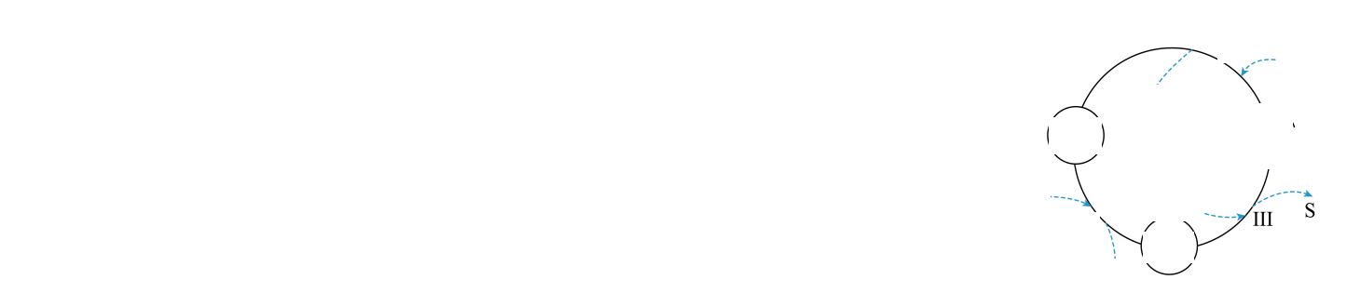
硫酸及硫酸盐的重要性质 · 变式3
P294
H₂S和O₂的混合气体通入FeCl₂、CuCl₂、FeCl₃的混合溶液中反应可回收S，转
化过程如图所示。下列描述正确的
是
A. 转化过程中参加循环反应的离子只有Fe²⁺、Fe³⁺
I
O₂
B. 过程Ⅲ反应的离子方程式为S²⁻ + 2Fe³⁺ = S + 2Fe²⁺
Fe³⁺
Cu²⁺
Cu²⁺
C. 为避免混合液失效，混合气体中H₂S和O₂的物质的量之比应大于2：1
Cl⁻
Fe²⁺
D. 随着反应的进行，最终混合溶液中FeCl₂、CuCl₂、FeCl₃的浓度会降低
H₂S
Fe³⁺
II
CuS
H+
单选题 · 13-034
49
Notes:
原题定位：知识点1硫酸及硫酸盐的重要性质 / 变式 3 / 单选题
讲义印刷页：P294
PDF 文件页：296
题目保留原题空白；未补充答案。文字为可编辑内容，图形保留原图线条。
OCR 重点复核位置（请对照原讲义检查公式、上下标和字符）：
P294：Cu²⁺

Slide 50
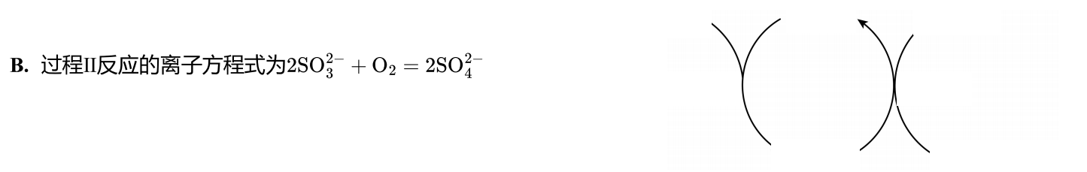
硫酸及硫酸盐的重要性质 · 变式4
P294
双碱（烧碱、石灰乳）法脱除烟气中SO₂的过程如图所示。下列说法中错误的是
A. 过程I中，生成物为Na₂SO₃和H₂O
SO₂
NaOH
CaSO₄
过程I
过程Ⅱ
C. 脱除SO₂的过程中，NaOH可以循环利用
D. 脱除SO₂的目的是防止污染空气
Na₂SO₃
Ca(OH)2、O₂
单选题 · 13-035
50
Notes:
原题定位：知识点1硫酸及硫酸盐的重要性质 / 变式 4 / 单选题
讲义印刷页：P294
PDF 文件页：296
题目保留原题空白；未补充答案。文字为可编辑内容，图形保留原图线条。
OCR 重点复核位置（请对照原讲义检查公式、上下标和字符）：
P294：过程I

Slide 51
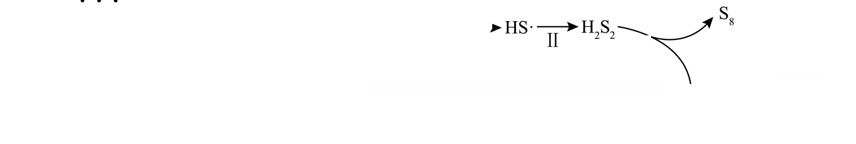
硫酸及硫酸盐的重要性质 · 变式5
P295
Na₂S₂O₃是常见的还原剂，Na₂S₂O₃去除酸性废水中H₃AsO₃的反应机理如图
所示（图中“HS·”为自由基，带有单电子的原子或原子团叫做自由基）。
下列说法不正确的是
A. HS·中S的化合价为-2价
H+/紫外线
S₂O₂
B. 步骤ⅡI中有非极性键的形成
I
IⅢI
C. 步骤反应中氧化产物与还原产物的物质的
H₃ASO₃
H₂S
AS₂S₃
量之比为1：8
ⅣV
D. 步骤IV除砷的化学方程式为
3H₂S + 2H₃AsO₃ = As₂S₃ ↓ +6H₂O
简单计算
单选题 · 13-036
51
Notes:
原题定位：知识点1硫酸及硫酸盐的重要性质 / 变式 5 / 单选题
讲义印刷页：P295
PDF 文件页：297
题目保留原题空白；未补充答案。文字为可编辑内容，图形保留原图线条。
OCR 重点复核位置（请对照原讲义检查公式、上下标和字符）：
P295：S₂O₂
P295：IⅢI
P295：AS₂S₃
P295：H₂S
P295：ⅣV

Slide 52
硫酸及硫酸盐的重要性质 · 变式1
P295
将一定量的锌与100 mL 18.5 mol·L-1浓硫酸充分反应后，锌完全溶解，同时生成
气体A 33.6 L（标准状况）。将反应后的溶液稀释至1 L，测得溶液的 c(H+) = 0.1
mol ·L-¹，则下列叙述中错误的是(
A. 气体 A 为 SO₂ 和 H₂的混合物
B. 反应中共消耗 Zn 97.5 g
C. 气体 A 中 SO₂ 和H₂ 的体积比为4：1
D. 反应中共转移 3 mol 电子
单选题 · 13-037
52
Notes:
原题定位：知识点1硫酸及硫酸盐的重要性质 / 变式 1 / 单选题
讲义印刷页：P295
PDF 文件页：297
题目保留原题空白；未补充答案。文字为可编辑内容，图形保留原图线条。

Slide 53
硫酸及硫酸盐的重要性质 · 变式2
P295
将20~mL~18.4~mol·L-¹的两份硫酸溶液分别与足量的锌、铜混合，加热条件下
充分反应，依次得到气体1、溶液1与气体2、溶液2，不考虑溶液体积变化，下列
分析正确的是
A. 气体1、气体2成分完全相同
B. 两溶液中盐的物质的量相等
C. Zn与硫酸发生的反应包括：Zn + 2H+ = Zn²⁺ + H₂ ↑
D. 不考虑气体溶解和液体蒸发，理论上溶液2质量小于反应前硫酸溶液质量
单选题 · 13-038
53
Notes:
原题定位：知识点1硫酸及硫酸盐的重要性质 / 变式 2 / 单选题
讲义印刷页：P295
PDF 文件页：297
题目保留原题空白；未补充答案。文字为可编辑内容，图形保留原图线条。

Slide 54
硫酸及硫酸盐的重要性质 · 变式3
P295
已知锌与浓硫酸反应生成SO₂，与稀硫酸反应生成H₂。32.5g的锌与
50mL₁₈.4mol/L的浓硫酸完分反应，锌完全溶解，同时收集到标准状况下气体VL
，将反应后的溶液稀释到500mL，测得溶液中氢离子的浓度为0.08mol/L。
(1) 反应过程中消耗H₂SO₄的物质的量是
(2) 气体的成分是 ______ ,V=
解答题 · 13-039
54
Notes:
原题定位：知识点1硫酸及硫酸盐的重要性质 / 变式 3 / 解答题
讲义印刷页：P295
PDF 文件页：297
题目保留原题空白；未补充答案。文字为可编辑内容，图形保留原图线条。

Slide 55
硫酸及硫酸盐的重要性质 · 变式4
P295
已知：SO₂ + I₂ + 2H₂O=SO₄²⁻+2I-+4H+。现将101.6mgI₂固体溶于水配成
400mL溶液，（为了便于观察，可以加几滴淀粉）用于吸收空气管道中的SO₂，若
管道中空气流量为40L/min，经过5min溶液恰好褪色，则空气样品中SO₂的含量
mg/L。
填空题 · 13-040
55
Notes:
原题定位：知识点1硫酸及硫酸盐的重要性质 / 变式 4 / 填空题
讲义印刷页：P295
PDF 文件页：297
题目保留原题空白；未补充答案。文字为可编辑内容，图形保留原图线条。

